Slide 1
EEFEUSP - Departamento de Esporte
Disciplina: DIMENSÕES ECONÔMICAS E ADMINISTRATIVAS DA EDUCAÇÃO FÍSICA E DO ESPORTE
Professora responsável: Dra. Flávia da Cunha Bastos
DIMENSÕES ECONÔMICAS
DA EDUCAÇÃO FÍSICA E DO ESPORTE

Slide 2
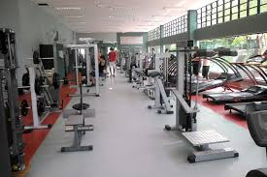
SETOR PRIVADO ACADEMIAS

Slide 3
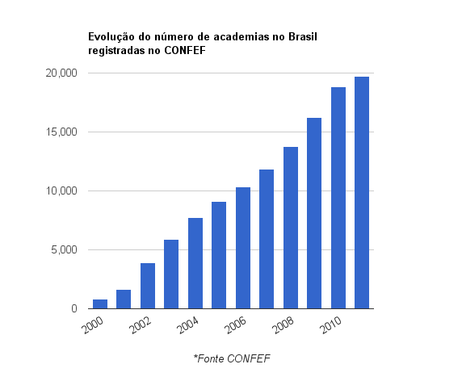
DIMENSÕES ECONÔMICAS E ADMINISTRATIVAS DA EDUCAÇÃO FÍSICA E DO ESPORTE
SANTANA, L.C. GESTÃO DE ACADEMIAS E MERCADO DE FITNESS NO BRASIL
In: MAZZEI, L.C.; BASTOS, F.C. Gestão do Esporte no Brasil - Desafios e Perspectivas. 2012

Slide 4
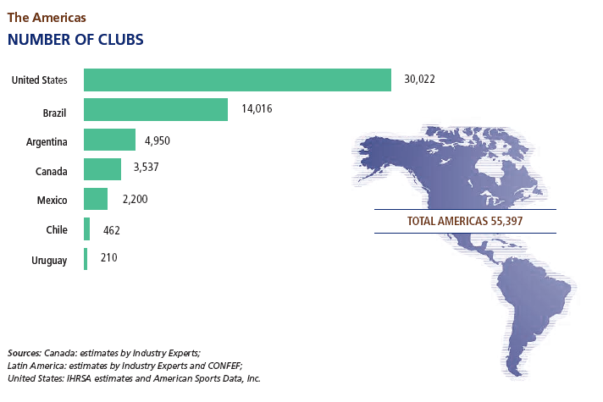
DIMENSÕES ECONÔMICAS E ADMINISTRATIVAS DA EDUCAÇÃO FÍSICA E DO ESPORTE

Slide 5
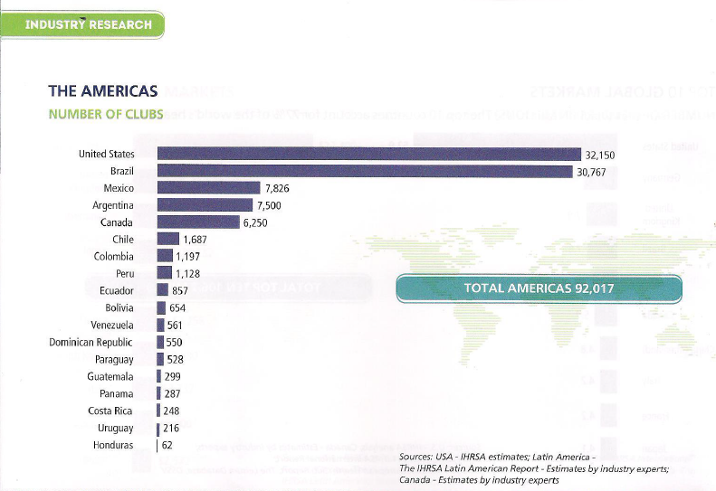
DIMENSÕES ECONÔMICAS E ADMINISTRATIVAS DA EDUCAÇÃO FÍSICA E DO ESPORTE
2014

Slide 6
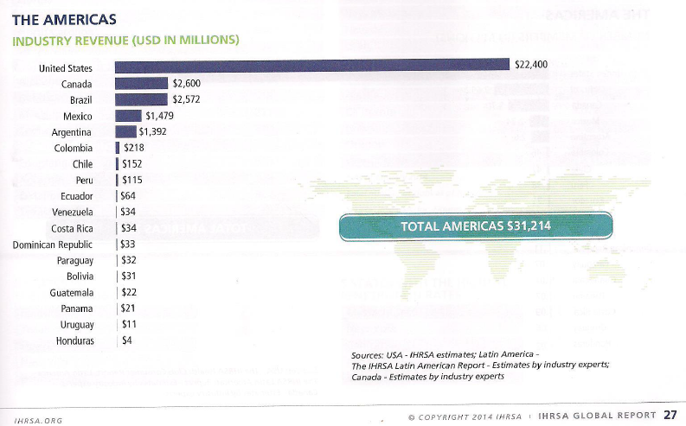
DIMENSÕES ECONÔMICAS E ADMINISTRATIVAS DA EDUCAÇÃO FÍSICA E DO ESPORTE
2014

Slide 7
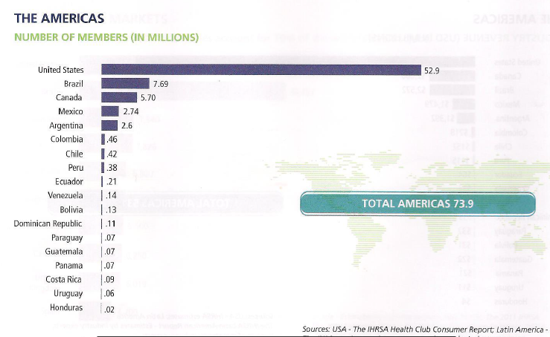
DIMENSÕES ECONÔMICAS E ADMINISTRATIVAS DA EDUCAÇÃO FÍSICA E DO ESPORTE
2014

Slide 8
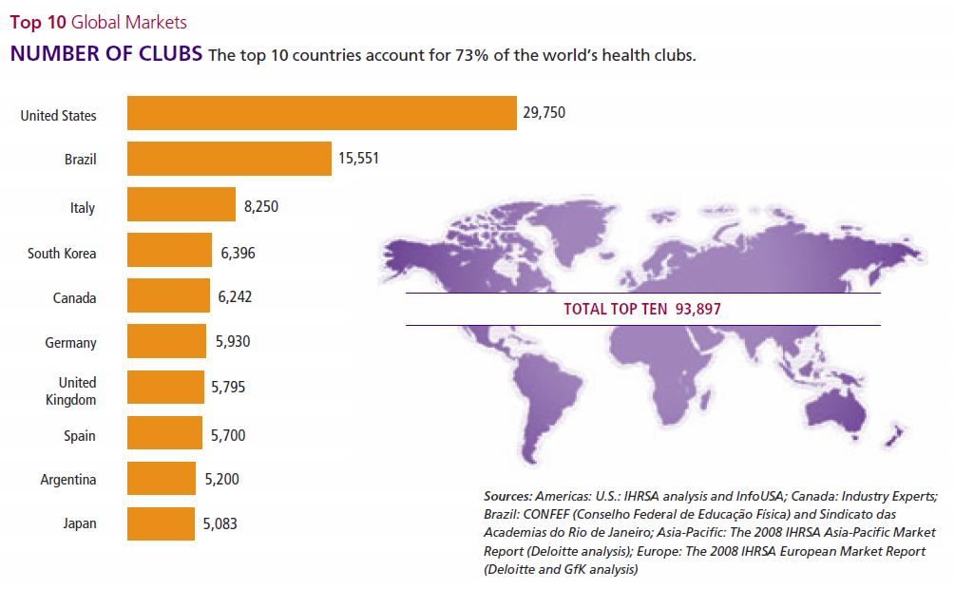
DIMENSÕES ECONÔMICAS E ADMINISTRATIVAS DA EDUCAÇÃO FÍSICA E DO ESPORTE
Os 10 países com maior número de academias
(IHRSA 2010 Global Report).

Slide 9
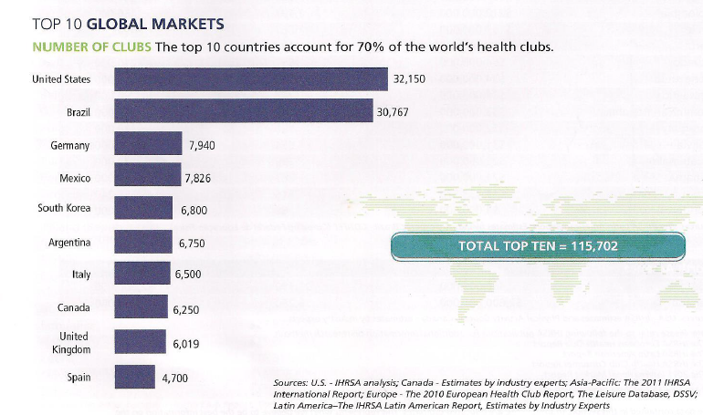
DIMENSÕES ECONÔMICAS E ADMINISTRATIVAS DA EDUCAÇÃO FÍSICA E DO ESPORTE
Os 10 países com maior número de academias
(IHRSA 2014 Global Report).

Slide 10
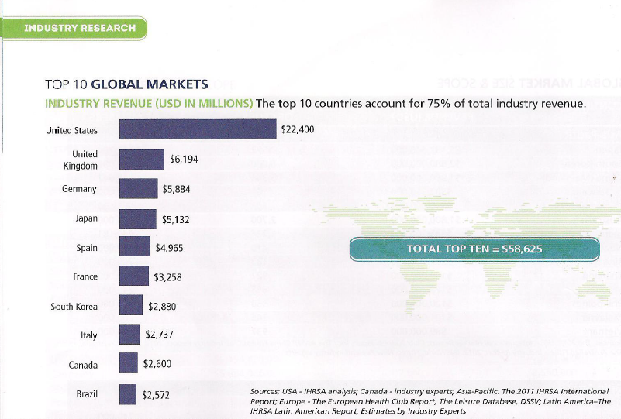
DIMENSÕES ECONÔMICAS E ADMINISTRATIVAS DA EDUCAÇÃO FÍSICA E DO ESPORTE
DIMENSÕES ECONÔMICAS E ADMINISTRATIVAS DA EDUCAÇÃO FÍSICA E DO ESPORTE
OS 10 PRIMEIROS PAÍSES EM GERAÇÃO DE RECEITAS NO SETOR DE ACADEMIAS (IHRSA 2014 GLOBAL REPORT).

Slide 11
DIMENSÕES ECONÔMICAS E ADMINISTRATIVAS DA EDUCAÇÃO FÍSICA E DO ESPORTE
DIMENSÕES ECONÔMICAS E ADMINISTRATIVAS DA EDUCAÇÃO FÍSICA E DO ESPORTE
OS 10 PRIMEIROS PAÍSES EM GERAÇÃO DE RECEITAS NO SETOR DE ACADEMIAS (IHRSA 2014 GLOBAL REPORT).

Slide 12
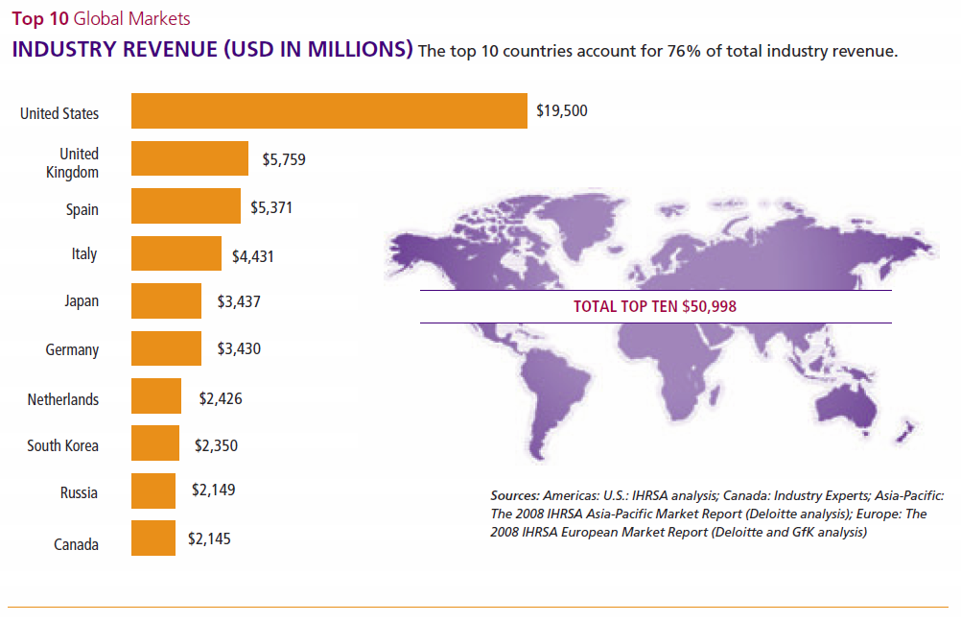
DIMENSÕES ECONÔMICAS E ADMINISTRATIVAS DA EDUCAÇÃO FÍSICA E DO ESPORTE
OS 10 PRIMEIROS PAÍSES EM GERAÇÃO DE RECEITAS NO SETOR DE ACADEMIAS (IHRSA 2010 GLOBAL REPORT).

Slide 13
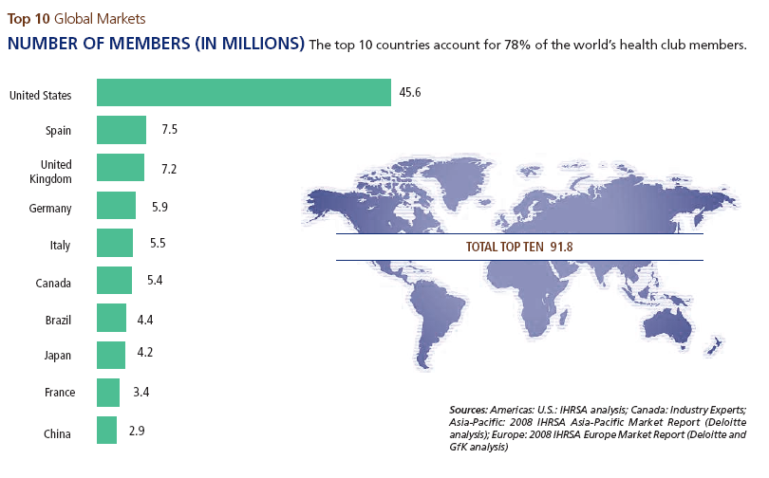
DIMENSÕES ECONÔMICAS E ADMINISTRATIVAS DA EDUCAÇÃO FÍSICA E DO ESPORTE

Slide 14
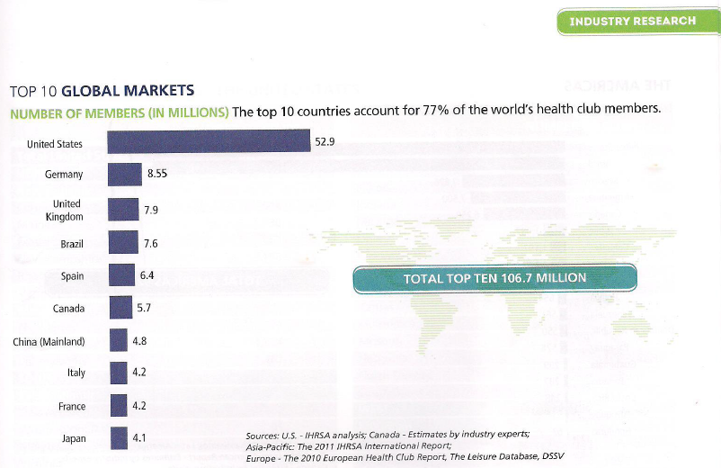
DIMENSÕES ECONÔMICAS E ADMINISTRATIVAS DA EDUCAÇÃO FÍSICA E DO ESPORTE
2014

Slide 15
DIMENSÕES ECONÔMICAS E ADMINISTRATIVAS DA EDUCAÇÃO FÍSICA E DO ESPORTE
Indústria Fitness na América Latina
Valores estimados por Experts da Indústria; Brasil: CONFEF (Conselho Federal de Educação Física).
Fonte: The 2009 IHRSA Global Report on the State of the Health Club Industry.
PAÍS | RECEITA (USD) | TOTAL DE ACADEMIAS | TOTAL DE MEMBROS | % DE MEMBROS PELA POPULAÇÃO
Brasil | $1.116.160.000,00 | 14.016 | 4.360.000 | 2.2%
Argentina | $197.900.000,00 | 4.950 | 1.240.000 | 3.2%
Chile | $40.700.000,00 | 462 | 346.500 | 2.1%
Uruguai | $11.000.000,00 | 210 | 55.500 | 1.6%

Slide 16
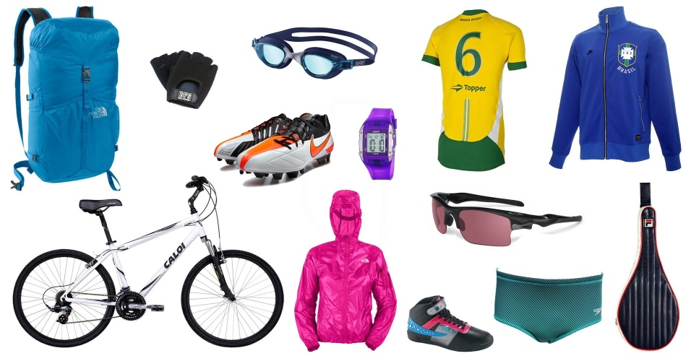
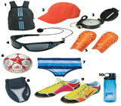
EQUIPAMENTOS
ESPORTIVOS

Slide 17
DIMENSÕES ECONÔMICAS E ADMINISTRATIVAS DA EDUCAÇÃO FÍSICA E DO ESPORTE
Aparelhos de Fitness • Vendas em 2002
Mercado
Profissional
Home
Fitness
US$ 650 mi
US$ 4,5 mi
US$ 150 mi
US$ 0,75 mi
EUA
Brasil
EUA
Brasil
Fonte: Atlas do Esporte 2004 – GB / IHRSA

Slide 18
DIMENSÕES ECONÔMICAS E ADMINISTRATIVAS DA EDUCAÇÃO FÍSICA E DO ESPORTE
Bicicletas no Brasil • Expansão do Mercado
Nos últimos 4 anos, o nº
de bicicletas no Brasil
aumentou 23 %.
4,6
milhões
4,8
milhões
4,8
milhões
4,3
milhões
3,9
milhões
1998
1999
2000
2001
2002
Fonte: ABRACICLO

Slide 19
DIMENSÕES ECONÔMICAS E ADMINISTRATIVAS DA EDUCAÇÃO FÍSICA E DO ESPORTE
Bicicletas • Mercado Nacional 2001
Nº Bicicletas em 2001 = 40 milhões (10% - Esporte & Turismo)
Fonte: ABRACICLO

Slide 20
DIMENSÕES ECONÔMICAS E ADMINISTRATIVAS DA EDUCAÇÃO FÍSICA E DO ESPORTE
Piscinas Recreativas no Brasil
• Expansão do Mercado •
(base 1998 = 100)
Nos últimos 5 anos, a
Quantidade de piscinas
Receativas no Brasil
aumentou 32 %.
128
132
123
107
114
100
1998
1999
2000
2001
2002
2003
Nº Piscinas em 2003 = 1,3 milhões
Fonte: ANAPP

Slide 21
DIMENSÕES ECONÔMICAS E ADMINISTRATIVAS DA EDUCAÇÃO FÍSICA E DO ESPORTE
Piscinas • Comparação Internacional 2003
7,6 milhões
1,3 milhões
0,6 milhões
0,6 milhões
EUA
Brasil
Espanha*
França*
* 1º da Europa
Fonte: ANAPP

Slide 22
DIMENSÕES ECONÔMICAS E ADMINISTRATIVAS DA EDUCAÇÃO FÍSICA E DO ESPORTE
Piscinas • Mercado Nacional 2003
Nº Piscinas em 2003 = 1,3 milhões
Fonte: ANAPP

Slide 23
DIMENSÕES ECONÔMICAS E ADMINISTRATIVAS DA EDUCAÇÃO FÍSICA E DO ESPORTE
ESPORTE – FASE INICIAL – ATÉ +/- DÉCADA DE 1940
PROIBIÇÃO DE QUALQUER COMERCIALIZAÇÃO
IDEOLOGIAS – EXCLUIR OS GRUPOS SOCIAIS DESFAVORECIDOS
NOVOS RICOS – STATUS SOCIAL, BEM-ESTAR, LAZER
IDEAL OLÍMPICO
TEMOR DAS ORGANIZAÇÕES ESPORTIVAS E DE SEUS DIRIGENTES
EM PERDER PODER E INFLUÊNCIA SOBRE A ESTRUTURAÇÃO
DO ESPORTE PELA COMERCIALIZAÇÃO DO ESPORTE
CLUBES E ASSOCIAÇÕES CONVERTERAM-SE EM EMPRESAS
NO BRASIL NÃO: RESTRIÇÕES LEGAIS/INTERESSES POLÍTICOS

Slide 24
El impacto económico del deporte Heinemann - Diciembre de 2001
DIMENSÕES ECONÔMICAS E ADMINISTRATIVAS DA EDUCAÇÃO FÍSICA E DO ESPORTE
Impacto econômico do Esporte
VALOR ECONÔMICO DA OFERTA E DA DEMANDA
IMPORTAÇÕES/ EXPORTAÇÕES
MERCADO DE TRABALHO
EFEITOS EXTERNOS
Tipos de atividades econômicas
PARTICIPAÇÃO ESPORTIVA DA POPULAÇÃO (EM UM ANO)
GRANDES ACONTECIMENTOS ESPORTIVOS (P.EX.JOGOS OLÍMPICOS)

Slide 25
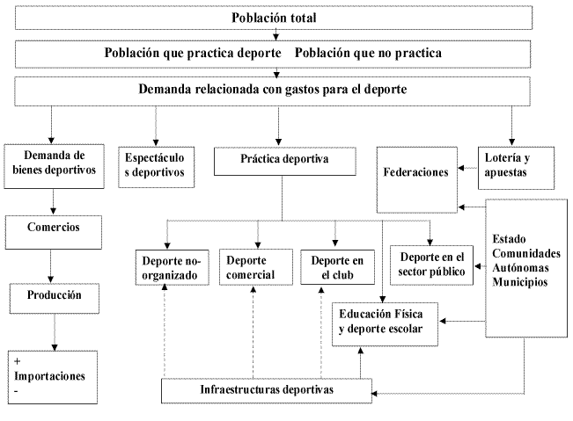
Estructura de la demanda deportiva y flujos de dinero Heinemann - Diciembre de 2001
DIMENSÕES ECONÔMICAS E ADMINISTRATIVAS DA EDUCAÇÃO FÍSICA E DO ESPORTE

Slide 26
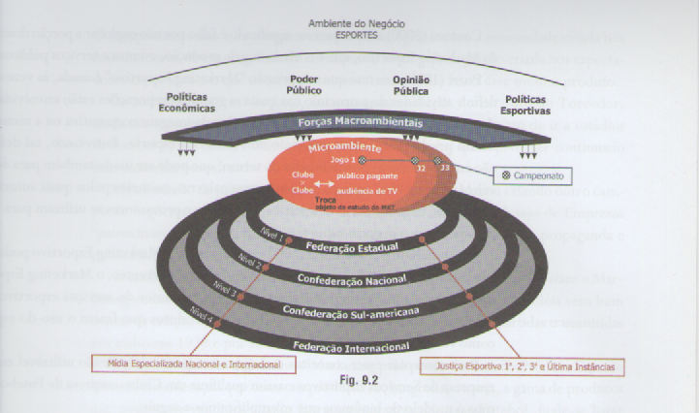
DIMENSÕES ECONÔMICAS E ADMINISTRATIVAS DA EDUCAÇÃO FÍSICA E DO ESPORTE
Barros, 2007

Slide 27
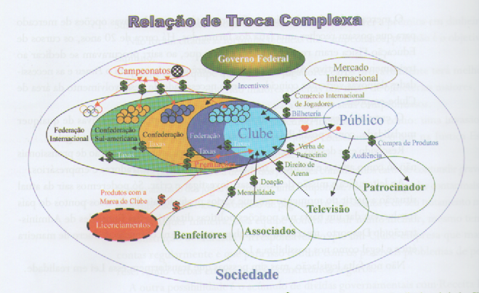
DIMENSÕES ECONÔMICAS E ADMINISTRATIVAS DA EDUCAÇÃO FÍSICA E DO ESPORTE
RELAÇÕES ECONÔMICAS NO FUTEBOL
Barros, 2007

Slide 28
PESQUISA DELLOITE
https://docs.google.com/open?id=0B3SUUtxxlKPpeG1rSnl2TTFNRjg

Slide 29
DIMENSÕES ECONÔMICAS E ADMINISTRATIVAS DA EDUCAÇÃO FÍSICA E DO ESPORTE
Adaptado de Heinemann, K. - Introducción a la Economia del Deporte. Barcelona: Editorial Paidotribo, 1998.
relações ideológicas e de valor
O ESPORTE É REGIDO DE ACORDO COM ESTRUTURAS DA ECONOMIA DE MERCADO E VALORES DO ESPORTE SE APLICAM AO MERCADO
relações de cooperação
MESMOS INTERESSES ECONÔMICOS (PATROCÍNIOS, NOVOS PRODUTOS, ABERTURA DE MERCADOS DE CONSUMO)
ECONOMIA
ESPORTE
relações de transferência
SUBVENÇÕES, DOAÇÕES (LIF), FUNDOS, ETC
relações de regulação
LEIS, REGRAS ECONOMIA (JUROS), IMPOSTOS, IMPORTAÇÃO/EXPORTAÇÃO, ETC

Slide 30
DIMENSÕES ECONÔMICAS E ADMINISTRATIVAS DA EDUCAÇÃO FÍSICA E DO ESPORTE
IMPACTO MACROECONÔMICO
PIB

Slide 31
DIMENSÕES ECONÔMICAS E ADMINISTRATIVAS DA EDUCAÇÃO FÍSICA E DO ESPORTE
GRUPOS DE PRODUTOS ESPORTIVOS
PRESTAÇÃO DE SERVIÇOS
Aprendizagem
Treinamento/atividade física
Promoção de talentos
Assessoria
Apoios (médico, fisio)
Eventos
OPORTUNIDADES
Instalações
Infraestrutura
Entorno/cenário
Organização (produtos)
PRODUTOS COMPLEMENTARES
DERIVADOS
Espectadores/entretenimento
Informação
Publicidade/patrocínio
Seguros/riscos
Loterias e apostas
Assistência médica
Produtos não comerciais – valores sociais
EQUIPAMENTO ESPORTIVO
Aparelhos
Roupas/vestuário
Assessórios
Alimentação esportiva
Material de informática e outros meios auxiliares

Slide 32
DIMENSÕES ECONÔMICAS E ADMINISTRATIVAS DA EDUCAÇÃO FÍSICA E DO ESPORTE
Fórmula Clássica:
Y = C + I + G + X – M, onde:
Y = PIB
C = consumo: refere-se a todos os bens e serviços comprados pela população.
Divide-se em 3 subcategorias: bens não-duráveis, bens duráveis e serviços.
I = total de investimento realizado: consiste nos bens adquiridos para uso futuro. Essa categoria divide-se em 2 subcategorias: investimento fixo das empresas (formação bruta de capital fixo) e variações de estoques.
G = gasto governamental: inclui os bens ou serviços adquiridos pelos governos Federal, Estadual ou Municipal.
X = volume de exportações
M = volume de importações
PIB nominal:
PIB₀₅ = ∑p₀₅q_{05 ,} onde:
p = aumento de preços (inflação)
q = quantidade física
PIB real
PIBreal₀₅ = ____PIB nominal____ * 100
Índice geral de preços

Slide 33
DIMENSÕES ECONÔMICAS E ADMINISTRATIVAS DA EDUCAÇÃO FÍSICA E DO ESPORTE
Expansão do PIB Esporte • 1996 / 2000
(taxa de crescimento anual)
O crescimento do PIB do
Esporte no Brasil é 5,48
vezes maior que
o do PIB brasileiro.
12,34%
2,25%
PIB Brasil
PIB Esporte
Fonte: FGV / J. Betting (2000)

Slide 34
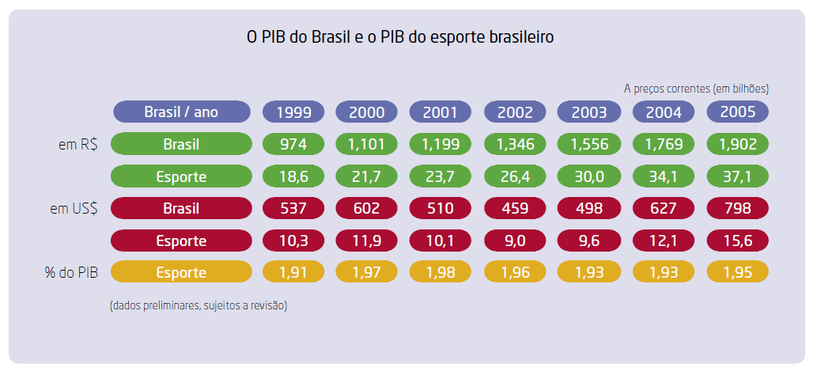
DIMENSÕES ECONÔMICAS E ADMINISTRATIVAS DA EDUCAÇÃO FÍSICA E DO ESPORTE
Fonte: Dossie Esporte

Slide 35
DIMENSÕES ECONÔMICAS E ADMINISTRATIVAS DA EDUCAÇÃO FÍSICA E DO ESPORTE
DOSSIE ESPORTE, 2006
Formação e geração do PIB
I
Valor do Produto da Indústria de artigos esportivos
I.1
Roupas (vestuário e indumentária)
I.2
Calçados
I.3
Couros e peles
I.4
Artigos esportivos (bolsas, mochilas e afins)
I.5
Instrumentos esportivos
I.6
Equipamentos importados
I.7
Outros (alimentos, bebidas, vitaminas, vídeos, ...)

Slide 36
DIMENSÕES ECONÔMICAS E ADMINISTRATIVAS DA EDUCAÇÃO FÍSICA E DO ESPORTE
II
Valor dos serviços gerados por firmas especializadas em esportes e afins
II.1
Marcas, patentes, direitos autorais
II.2
Publicidade, propaganda, distribuição e marketing
II.3
Prática de atividades esportivas em clubes, academias e afins
II.4
Arrecadação em estádios, quadras, clubes e afins (em eventos)
II.5
Remuneração formal do complexo de esportistas
II.6
Meios de comunicação esportiva - televisão, rádio, jornalismo
II.7
Outros

Slide 37
DIMENSÕES ECONÔMICAS E ADMINISTRATIVAS DA EDUCAÇÃO FÍSICA E DO ESPORTE
III
Valor indireto dos serviços gerados pelo Esporte - efeito multiplicador
III.1
Transporte intra-urbano
III.2
Transporte intermunicipal
III.3
Transporte internacional
III.4
Hospedagens domésticas
III.5
Hospedagens internacionais
III.6
Alimentação doméstica
III.7
Alimentação internacional
III.8
Atendimento médico-hospitalar
III.9
Manutenção de equipamentos
III.10
Manutenção da infra-estrutura poliesportiva
III.11
Outros
Total
I + II + III

Slide 38
DIMENSÕES ECONÔMICAS E ADMINISTRATIVAS DA EDUCAÇÃO FÍSICA E DO ESPORTE
TABELA 6: Projeção do PIB do Esporte (2006 – 2010), IBCI
Freire, Diego R., 2007
 | Geração e formação do produto | 2006 | 2007 | 2008 | 2009 | 2010
I | Produto da indústria de artigos esportivos | 27,73 | 31,77 | 35,22 | 37,77 | 39,20
II | Serviços gerados por firmas especializadas em esportes e afins | 11,49 | 12,53 | 13,22 | 13,50 | 13,34
III | Valor indireto dos serviços gerados pelo esporte | 2,10 | 2,49 | 2,85 | 3,16 | 3,39
PIB Esporte | TOTAL | 41,3 | 46,8 | 51,3 | 54,45 | 55,94

Slide 39
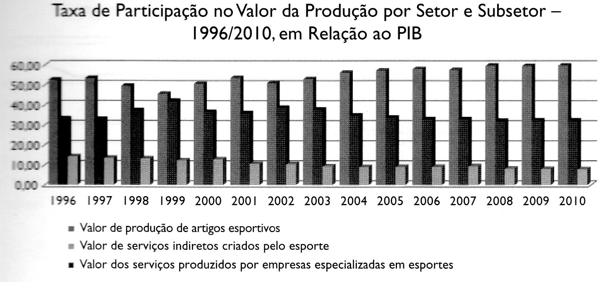
KASZNAR; GRAÇA Fº, 2012

Slide 40
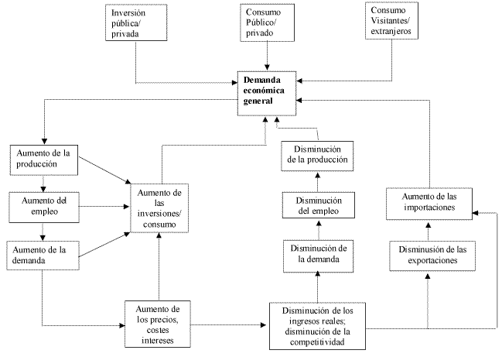
Efectos del deportes sobre la economía El ejemplo de los Juegos Olimpicos Heinemann - Diciembre de 2001
DIMENSÕES ECONÔMICAS E ADMINISTRATIVAS DA EDUCAÇÃO FÍSICA E DO ESPORTE

Slide 41
DIMENSÕES ECONÔMICAS E ADMINISTRATIVAS DA EDUCAÇÃO FÍSICA E DO ESPORTE
A pesquisa projetou que, em 2010, a prática esportiva representava 1,9% do Produto Interno Bruto (PIB) brasileiro, o que significa R$ 72 bilhões.
“Podemos chegar a valores cada vez maiores”, afirmou professor ao acrescentar que o esporte no Brasil é um setor dinâmico: “nos últimos dez anos, teve um crescimento médio de 5,77%”.
E completou: “num processo comparativo com os Estados Unidos, onde esse valor chega a 3,2% do PIB, nossos números ainda são baixos”.
http://www.ibci.com.br/61.A.Evolucao.do.Produto.Interno.Bruto.PIB.do.Esporte.pdf
PARA SABER MAIS ....
http://exame.abril.com.br/economia/noticias/pib-do-esporte-cresce-20-acima-da-media-nacional-2

Slide 42
Efectos económicos relacionados con el deporte
DIMENSÕES ECONÔMICAS E ADMINISTRATIVAS DA EDUCAÇÃO FÍSICA E DO ESPORTE
EFEITOS ECONÔMICOS
EFEITOS
MACROECONÔMICOS
EFEITOS
MICROECONÔMICOS
IMPOSTOS
EFEITOS DIRETOS
EFEITOS INDIRETOS
NIVEL DE PREÇOS
INVESTIMENTOS DO ORGANIZADOR
CUSTOS/BENEFÍCIOS MONETÁRIOS
EMPREGO
GASTOS DO ORGANIZADOR
CUSTOS/BENEFÍCIOS NÃO MONETÁRIOS
IMPORTAÇÕES/
EXPORTAÇÕES
Heinemann - 2001

Slide 43
IMPACTO COPA 2014
https://docs.google.com/open?id=0B3SUUtxxlKPpbWZaeGNyNjF2Q1U

Slide 44
DIMENSÕES ECONÔMICAS E ADMINISTRATIVAS DA EDUCAÇÃO FÍSICA E DO ESPORTE
IMPACTO ECONÔMICO -
MERCADO DE TRABALHO
Maiores Empregadores no Esporte
• Empregos Diretos e Indiretos 2003 •
1. Futebol – instalações
150 mil
2. Academias legalizadas
140 mil
3. Esportes hípicos
133 mil
4. Esportes náuticos
117 mil
5. Clubes legalizados
100 mil
6. Golfe
90 mil
7. Automobilismo
70 mil
Fonte: Atlas do Esporte 2004

Slide 45
DIMENSÕES ECONÔMICAS E ADMINISTRATIVAS DA EDUCAÇÃO FÍSICA E DO ESPORTE
Maiores Empregadores no Esporte
• Empregos Diretos e Indiretos 2003 •
8. Rodeio
50 mil
9. Esportes aquáticos
46 mil
10. Quadras, pistas e ginásios
36 mil
11. Esporte - turismo
30 mil
12. Aeroesportes
19 mil
13. Danças
18 mil
14. FENABB
10 mil
Fonte: Atlas do Esporte 2004

Slide 46
DIMENSÕES ECONÔMICAS E ADMINISTRATIVAS DA EDUCAÇÃO FÍSICA E DO ESPORTE
REFERÊNCIAS
Barros, J.A.F. Gestão e Marketing Esportivo: uma nova abordagem. In: Carreiro, E. A. (Org.) Gestão da Educação Física e do Esporte. Rio de Janeiro: Guanabara Koogan, 2007.
Brunoro, 2002. Palestra EEFE
DaCosta, L. (org.) Atlas do Esporte, Educação Física e Atividades Físicas de Saúde e Lazer no Brasil. Consórcio CONFEF (Conselho Federal de Educação Física) – SESI (Serviço Social da Indústria) – SESC (Serviço Social do Comércio) – FENAABB (Federação Nacional das Associações Atléticas Banco do Brasil) – ACM (Associação Cristã de Moços) – CBC (Confederação Brasileira de Clubes) – COB (Comitê Olímpico Brasileiro), 2004.
Freire, D. R. A Evolução da Participação do Esporte, Direta e Indiretamente, no PIB do Brasil. Monografia (Bracharel em Esporte). Escola de Educação Física e Esporte. Universidade de São Paulo, 2007.
Heinemann, K. Introducción a la Economia del Deporte. Barcelona: Editorial Paidotribo, 1998.
Heinemann, K. La repercusión económica del deporte: marco teórico y problemas prácticos. II Congreso Navarro del Deporte, Diciembre de 2000. Efdeportes/Revista Digital - Buenos Aires - Año 7 - N° 43 – 2001.
IPSOS-MARPLAN; SPORTV. Dossiê Esporte. São Paulo: Ipsos-Marplan, 2006. In: http://globosat.globo.com/sportv/hotsite/dossie/dossie_esporte.htm
Kasznar, I.; Graça Fº, A. S. A Indústria do Esporte no Brasil. São Paulo: M. Books do Brasil Editora Ltda., 2012.
Marinho, A.; Cardoso, S. S.; Almeida, V. V. Avaliação da eficiência técnica dos países nos Jogos Olímpicos de Pequim – 2008. Instituto de Pesquisa Econômica Aplicada da Secretaria de Assuntos Estratégicos. Rio de Janeiro, março de 2009.
Roche, F.P. Gestão desportiva: planejamento estratégico nas organizações desportivas. 2ª ED. Porto Alegre: Artmed, 2002.
Santana, L.C. Gestão de academias e mercado de fitness no Brasil. In: Mazzei, L.C.; Bastos, F.C. Gestão do Esporte no Brasil - desafios e perspectivas. No prelo, 2011

